Slide 1
L’incomparable efficacité d’une thérapie douce
Chacun découvre avec surprise,
à travers la cure, l’extraordinaire richesse des symboles qu’il porte en lui.
École Européenne du Rêve Éveillé Libre
Méthode thérapeutique reconnue par la FF2P
Formation initiale de deux ans
Formation continue
Ecole affiliée à l’ADREL
Organisme de Formation Agréé

Slide 2
Le REL
Rêve Éveillé Libre
Le Rêve Éveillé Libre est une méthode d’accompagnement psychothérapeutique créée par Georges Romey vers 1980, qui a la spécificité de se baser sur la richesse de l’imaginaire et des symboles.
Elle permet d’aller à l’origine des blocages, des peurs, des traumatismes,
de libérer les ressources nécessaires pour développer une nouvelle façon d’être au monde, plus créative.
La dynamique de l’imaginaire en œuvre dans le REL
agit sur deux axes :
l’un thérapeutique, basé sur un langage freudien ;
l’autre initiatique, porteur des archétypes identifiés par C.G. Jung
La séance se déroule en 3 temps
La Phase d’accueil
Echanges autour de vos
préoccupations du moment
Puis, en position de détente, vous vous laissez entrainer par votre imaginaire, les images, les sensations défilent. Le praticien, dans l’écoute et sans intervenir, écrit l’histoire qui se déroule sous vos yeux
Enfin, à partir des éléments symboliques recueillis, le praticien vous accompagne dans la compréhension de votre rêve.
Le rêve
Le sens
Créée en 2008, sous la présidence de Jacques Gudin, l’EREL est affiliée à l’ADREL (Association pour le Développement du Rêve Éveillé Libre)
Association pour le Développement du Rêve Éveillé Libre Organisme Membre de la Fédération Française de Psychothérapie et de Psychanalyse (FF2P)
Siret : 420 028 755 00031 – APE : 9499Z – Organisme de Formation N° 52 44 04351 44

Slide 3
Cursus de Formation
Cursus évolutif en fonction de vos Objectifs
Devenir professionnels du REL ou se reconvertir,
Thérapeutes installés souhaitant se former à la méthode du REL.
Pré-requis : Niveau Bac +2
TITRE
NIVEAU I
PRATICIEN EN REL (cursus 2 ans)
NIVEAU II
ANALYSTE EN REL
NIVEAU III
PSYCHO-ANALYSTE EN REL (FF2P)
CONTENU
264h*
Théorie : Méthode du REL, Freud, Jung, Psychopathologie
Pratique : analyse de REL, mise en situation
+144 heures *
Psychopathologie (80 heures, 5 modules)
A la carte (64 heures, 4 modules)
+300 heures *
Cours de Psychologie au sein de l’EREL ou de tout autre organisme de formation (après accord de l’EREL)
SUPERVISION
Découverte du REL par le biais de sa propre cure (30 REL min.)
+60 heures de supervision en groupe EREL ou superviseur individuel agréé EREL
+40 heures de supervision en groupe EREL ou superviseur individuel agréé EREL
ou dans la pratique de son choix
VALIDATION DES ACQUIS
Examen écrit et oral réparti en 2 ans
+Mémoire écrit et présentation orale devant jury.
Cure personnelle (50 REL min.)
+4 années d’exercice en cabinet et validation du dossier, l’EREL présente le candidat à la FF2P
CERTIFICATION DELIVREE
Praticien en REL
Certificat d’Aptitude à la Pratique du REL (CAPREL)
Permet d’exercer et d’entrer dans un groupe de supervision EREL
Certificat d’Analyste en REL
Nécessaire pour la reconnaissance FF2P
Certificat de
Psycho-analyste en REL
Possibilité d’apparaître dans l’annuaire de la FF2P
Tout stagiaire se doit de suivre une cure approfondie en REL
Tous les modules sont théoriques, pratiques, cliniques et didactiques
Cursus en révision pour les niveaux 2 et 3
Association pour le Développement du Rêve Éveillé Libre Organisme Membre de la Fédération Française de Psychothérapie et de Psychanalyse (FF2P)
Siret : 420 028 755 00031 – APE : 9499Z – Organisme de Formation N° 52 44 04351 44

Slide 4
Tarifs
Paiement par virement mensuel
Pensez à faire des demandes de prise en charge par les organismes agréés - cf. page suivante
TITRE
NIVEAU I PRATICIEN EN REL
NIVEAU II ANALYSTE EN REL
NIVEAU III
PSYCHO-ANALYSTE EN REL (FF2P)
COÛT DU
CURSUS EN
2 ANS
4320€
1ère année : 2015€ 2ème année : 2365€ (soit 15 modules)
Inclus : hébergement/nourriture pour les résidentiels En sus : cotisation (30€/an)
COÛT DES MODULES ADDITIONNELS
Formation Continue
EREL
Modules de 2 jours
250€
2250€ Psychopathologie
5 modules x 250€
A la carte
4 modules x 250€
Formation Continue
EREL
Modules de 2 jours
250€
CURE
SUPERVISION (*)
MEMOIRE
Cure personnelle (30 REL min.) Tarif selon praticien
Cure avancée
Supervision Groupe
90€ (6h) - 70€ (4h)
Supervision individuelle Tarif selon superviseur
Mémoire
Tarif selon tuteur
Supervision Groupe
90€ (6h) - 70€ (4h)
Supervision individuelle Tarif selon superviseur
COTISATION ADREL (**) (en sus)
30€/an avant obtention du CAPREL
45€/an après obtention du CAPREL
45€/an
60€/an
(*) Supervision de groupe EREL avec superviseur agréé par l’ADREL
(**) La cotisation permet votre référencement sur le site, votre participation et vote à l’AG, la réception des newsletters de l’ADREL.
Nota : ce document n’est pas contractuel, les tarifs mentionnés peuvent être révisés.
Association pour le Développement du Rêve Éveillé Libre Organisme Membre de la Fédération Française de Psychothérapie et de Psychanalyse (FF2P)
Siret : 420 028 755 00031 – APE : 9499Z – Organisme de Formation N° 52 44 04351 44

Slide 5
Quelles aides pour financer votre formation ?
Les différentes options pour financer votre formation dépendent de votre statut actuel
Demandeur d’emploi
Si vous êtes demandeur d’emploi, vous pouvez bénéficier d’une formation afin d’acquérir des compétences complémentaires ou d’apprendre un nouveau métier. Les dossiers sont à monter au cas par cas, avec Pôle Emploi, ou dans le cadre des dispositifs du programme régional de formation ou du chèque Formation.
En savoir plus
https://www.pole-emploi.fr/candidat/l-aide-individuelle-a-la-formation-aif
Salarié : le plan de formation
Votre employeur seul décide de son contenu, du budget alloué et des salariés qui en bénéficient.
Prendre contact avec son employeur afin de déterminer avec lui les possibilités de prise en charge dans le cadre du plan de formation de l’entreprise. Le plus souvent, sont prises en charge, les formations qui sont proches de la stratégie actuelle de l’entreprise.
En savoir plus
https://www.service-public.fr/particuliers/vosdroits/F14039
Profession libérale
L’entreprise bénéficie d’un crédit d’impôt au titre des dépenses de formation engagées au profit de son/ses dirigeants. Toute entreprise peut en bénéficier, quelles que soient son activité et sa forme juridique, dès lors qu’elle est imposée selon un régime réel d’imposition, ce qui exclut de fait les micro-entreprises et les auto-entrepreneurs.
En savoir plus
https://www.service-public.fr/professionnels-entreprises/vosdroits/
Travailleur indépendant ou profession libérale
Le FIFPL (Fonds interprofessionnel de formation des professionnels libéraux) peut prendre en charge une partie de votre formation.
En savoir plus
fifpl.fr
Association pour le Développement du Rêve Éveillé Libre Organisme Membre de la Fédération Française de Psychothérapie et de Psychanalyse (FF2P)
Siret : 420 028 755 00031 – APE : 9499Z – Organisme de Formation N° 52 44 04351 44

Slide 6
Calendrier & Adresses modules
1ère année | Dates 2019-2020 Paris | Dates 2020-2021 Paris | Dates Montpellier
M1 - Présentation de la méthode du REL | 19-20 janvier 19 | 18-19 janvier 20
M2 - Symboles et REL, transfert/contre-transfert, éveil à la spiritualité | 16-17 mars 2019 | 14-15 mars 2020
M3 - Méthode du REL : conception/gestation/naissance/éveil des sens | 11-12 mai 2019 | 16-17 mai 2020
M4 - Méthode du REL : relation triangulaire/différenciation des sexes/Œdipe | 15-16 juin 2019 | 27-28 juin 2020
M5 - Méthode du REL : puberté / adolescence | 07-08 sept. 19 | 12-13 sept. 20
M6 - Méthode du REL : fonctionnement neuronal et cerveau humain | 19-20 octobre 19 | 17-18 octobre 20 | 27-28 avril 19
M7 - Vivre l’expérience du Rêve Éveillé Libre , 3 jours en résidentiel Pratique du REL en binômes et interprétations en groupe | Caprel niv. 1 | 06-07-08 déc. 19 | 4-5-6 déc. 20 | 24-25-26 mai 19
2ème année | Dates 2019-2020 Paris | Dates 2018-2020 Montpellier
M8 - Méthode du REL : étude d’une cure complète | 10-11-12 janv. 20 | 4-5-6 octobre 2019
M9 - Sigmund Freud (concepts) | 14-15 mars 20 | 15-16-17 nov. 2019
M10 - C.G. Jung (concepts) | 16-17 mai 20 | 14-15 décembre 19
M11 - Freud / Jung et pratique du REL | 27-28 juin 20
M12 –Psychopathologie | 12-13 sept. 20 | 24-25-26 janvier 19
M13 –Rêve nocturne et REL | 17-18 oct. 20 | 7-8 mars 2020
M14 - Jung II Energétique Psychique | 14-15 nov. 20 | 4-5 avril 2020
M15 - 3 jours, en résidentiel Pratique/didactique – aide à l’installation| Caprel niv.2 | 4-5-6 déc. 20 | 8-9-10 mai 2020 -
Adresses des lieux de formation
Paris | Paris Résidentiel | Montpellier | Montpellier Résidentiel
Forum 104 104 rue de Vaugirard 75006 Paris S’y rendre : ici | Le moulin de Mousseau 45230 Montbouy S’y rendre : ici | Hôtel kyriad prestige 135 rue Jugurtha 34070 Montpellier S’y rendre : ici | Hameau de Ceps 34460 Roquebrun
Association pour le Développement du Rêve Éveillé Libre Organisme Membre de la Fédération Française de Psychothérapie et de Psychanalyse (FF2P)
Siret : 420 028 755 00031 – APE : 9499Z – Organisme de Formation N° 52 44 04351 44

Slide 7
La Supervision EREL, les superviseurs agréés
(prise en charge financière possible par les fonds de formation)
Supervision de groupe et individuelle | Supervision individuelle
Florence Taquoi 71 Bld Voltaire 75011 Paris 06 60 77 38 06  taquoi.florence@gmail.com | Jocelyne Boujema 21 boulevard Jacques Millot 49000 Angers 06 80 51 44 17  jocelyne@boujema.net
Gérard Taquoi 24 rue du Renard 75004 Paris 06 07 09 72 15  famille.taquoi@libertysurf.fr | Delphine Font 48 rue Saint Honoré 75001 Paris 06 71 73 12 02  delphine.font@aliceadsl.fr
Zoé Pairaud 2 rue de la Pajaudière 85210 Saint Jean de Beugne 06 89 06 81 63  zoepairaud@wanadoo.fr | Pauline Guerisse-Morel Rennes 35 10 impasse Léo Ferré 35170 Bruz  06 81 43 95 58  pauline.guerisse@free.fr
Audrey de la Grange 06 88 67 71 58  audrey.delagrange@gmail.com | Gilles Labouille Saint André 29230 Pont-Aven 06 63 77 81 40  gillab2@wanadoo.fr
 | Catherine Poitevin 12 rue de la Bienfaisance 85500 Les Herbiers 06 30 19 85 13  poitevin.catherine@orange.fr
 | Nada Rizk Paris 17ème 7 rue Gustave Flaubert 75017 Paris  06 25 02 53 80  nadrizk@hotmail.com
 | Marie-Noëlle Willaime 17 avenue de Lodève 34070 Montpellier  04 67 58 48 54  mnwpsy@hotmail.fr
A noter : Suivre, au minimum, 60 h de supervision en groupe
Calendrier 2020 des supervisions de groupe
Florence Taquoi ¤¤ | Gérard Taquoi l¤¤ | Gérard Taquoi ¤¤ | Adrey de la Grange ¤¤
Association pour le Développement du Rêve Éveillé Libre Organisme Membre de la Fédération Française de Psychothérapie et de Psychanalyse (FF2P)
Siret : 420 028 755 00031 – APE : 9499Z – Organisme de Formation N° 52 44 04351 44

Slide 8
Bulletin d’Inscription
A renvoyer à : Françoise DAVID
 Lieu dit « Richou » 29380 BANNALEC
accompagné des éléments listés ci-dessous
A compléter en lettres capitales, svp - merci
Nom |__|__|__|__|__|__|__|__|__|__|__|__|__|__|__|__|__|__|__|__|__|__|__|
Prénom |__|__|__|__|__|__|__|__|__|__|__|__|__|__|__|__|__|__|__|__|__|__|
Adresse |__|__|__|__|__|__|__|__|__|__|__|__|__|__|__|__|__|__|__|__|__|__|
Code Postal |__|__|__|__|__|__|
Ville : |__|__|__|__|__|__|__|__|__|__|__|__|__|__|__|__|__|__|__|__|__|__|__|
Téléphone : |___|___|___|___|___|___|___|___|___|___| Email : ______________________________@_________________________
Je souhaite m’inscrire à la formation Praticien en REL et je complète mon dossier avec les éléments suivants :
La fiche de renseignements dûment remplie
Un chèque d’adhésion à l’ADREL de 30 € (adhésion annuelle)
Un chèque d’Arrhes de 432 € correspondant à 10 % du coût total de la formation
Une photo d’identité
Un CV et une lettre de motivation
Tout dossier incomplet ne sera pas pris en compte.
J’ai pris connaissance des conditions d’annulation : si rétractation dans les 10 jours informer l’organisme de formation par LRAR (timbre de la poste faisant foi), aucun montant ne sera exigé. Passé ce délai de rétractation et jusqu’à UN MOIS (1 mois) du début de la formation, 50% des arrhes seront remboursés, moins d’un mois avant le début de la formation, la totalité des arrhes sera acquise par l’organisme de formation.
J’ai bien noté que mon inscription sera validée après un entretien préalable, ainsi que l’envoi de la convention de formation signée entre les deux parties
Fait à _________________________ Le |__|__| |__|__| |__|__|__|__|
Signature :
Association pour le Développement du Rêve Éveillé Libre Organisme Membre de la Fédération Française de Psychothérapie et de Psychanalyse (FF2P)
Siret : 420 028 755 00031 – APE : 9499Z – Organisme de Formation N° 52 44 04351 44

Slide 9
Fiche de Renseignement
Nom |__|__|__|__|__|__|__|__|__|__|__|__|__|__|__|__|__|__|__|__|__|__|__|
Prénom |__|__|__|__|__|__|__|__|__|__|__|__|__|__|__|__|__|__|__|__|__|__|
Date de naissance |__|__| |__|__| |__|__|__|__|
Profession / Activité
Décrivez en quelques lignes vos activités actuelles
ainsi que celles pouvant avoir un lien avec la relation d’aide
____________________________________________________________________________________________________________________________________________________________________________________________________________________________________________________________________________________________________________________________________________________________________________________
Type et niveau de formation __________________________________________________________________________________________________________________________________________________________________________________________________________________________________________________________________________________________________________________________________________________________________________________________________________________________________________________
Motivations
____________________________________________________________________________________________________________________________________________________________________________________________________________________________________________________________________________________________________________________________________________________________________________________
Comment nous avez-vous connus ? ________________________________
Merci de joindre un CV, une lettre de motivation ainsi qu’une photo d’identité
Association pour le Développement du Rêve Éveillé Libre Organisme Membre de la Fédération Française de Psychothérapie et de Psychanalyse (FF2P)
Siret : 420 028 755 00031 – APE : 9499Z – Organisme de Formation N° 52 44 04351 44

Slide 10
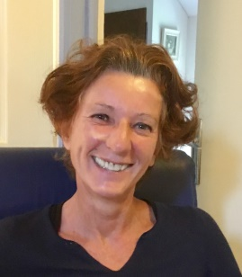
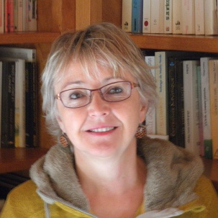
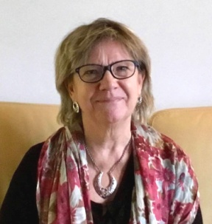
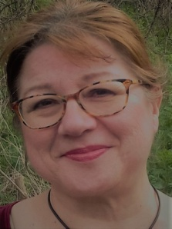
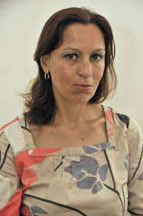
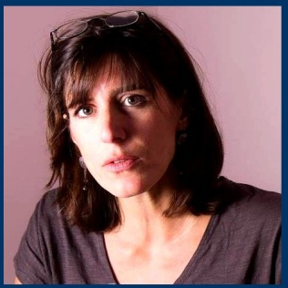
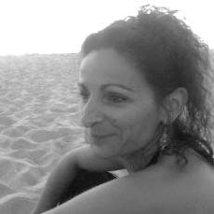
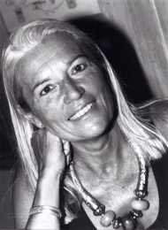
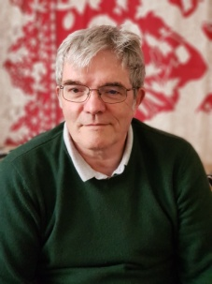
Une équipe à votre écoute
Françoise David
Présidence ADREL
Direction EREL PARIS Analyste en REL, Formatrice
Nadine Kremer
Secrétariat
Analyste en REL
Brigitte Coulon
Trésorerie Sophrologue, Analyste en REL
Cécile Auffret
Coordinatrice Communication
Analyste en REL
Catherine Mehu
Chargée de Communication
Psycho-Analyste
en REL
Dr Audrey de la Grange
Direction EREL (Montpellier)
Docteur en Psychanalyse, Psycho-Analyste en REL,
Formatrice, superviseur
Florence Taquoi
Psycho-Analyste en REL, Sophrologue caycédienne
Formatrice, superviseur
Zoé Pairaud
Psycho-Analyste en REL
Formatrice, superviseur
Marie-Noëlle Willaime
Psychologue, Onirologue, Psycho-Analyste en REL
Formatrice, superviseur
Nathalie Daniel
Psycho-Analyste en REL
Formatrice
Jean-Luc van den Berg
Psychologue clinicien,
Psycho-Analyste en REL
Formateur
Olivier Chaume
Psycho-Analyste en REL
Formateur
Association pour le Développement du Rêve Éveillé Libre
Association Loi 1901 | Membre de la FF2P
(Fédération Française de Psychanalyse et de Psychothérapie)
Siège social : 11 rue Georges Chartrin 44200 Nantes
Siège administratif : Lieu-dit Richou 29380 Bannalec
www.reve-eveille-libre.org
Association pour le Développement du Rêve Éveillé Libre Organisme Membre de la Fédération Française de Psychothérapie et de Psychanalyse (FF2P)
Siret : 420 028 755 00031 / APE : 9499Z Organisme de Formation N° 52 44 04351 44

